Slide 1
基坑安全管理系统
Foundation Pit Safety Monitoring & AI Management System
JavaWeb应用开发 · 期末项目答辩
答辩人：胡昱璠（组长）
讲解内容：项目总览 + AI模块 + 总结
2026年6月

Slide 2
成员 | 核心贡献
胡昱璠 (组长) | 架构设计 · AI 模块 · 3D 基坑模型 · 健康预测算法 · 数据入库 · Code Review
袁梓昊 (后端) | RBAC 权限 · 监测数据 API · 大屏统计 API · JWT 认证 · Spring Security
吴博 (后端) | 设备管理 CRUD · 工单全链路 API · 角色数据隔离 · 状态机 SQL
胡智慧 (前端) | 全部页面搭建 · ECharts 图表 · 角色隔离 UI · 前后端联调 · API 封装
罗志林 (文档和建模、模型算法) | 数据入库 · 期末报告 · 集成测试 · 3D 模型处理算法
👨‍💻 开发团队

Slide 3
1.1 项目介绍
PROJECT INTRODUCTION
基坑设备安全监测与智能预警管理系统 —— 面向监控中心、施工方、维修工程师三角色， 集设备管理、工单调度、AI故障诊断、趋势预测、3D数字孪生于一体。
35万+
24台
3角色
真实监测数据
传感器设备
闭环管理
全站仪位移 / 伺服轴力 钢支撑温度 / 调整记录
覆盖3类传感器 数据跨 2025.12~2026.03
admin / buyer repairer 三级隔离
📊 数据来源：PitMonitor-TwinBench 学术基准数据集 | 时间跨度：2025-12-16 ~ 2026-03-02
🤖 AI能力：基于 DeepSeek API，支持检修助手 / 健康监测 / 趋势预测三种模式
3/14

Slide 4
1.2 系统架构
SYSTEM ARCHITECTURE
前端展示层
Vue 3 + Element Plus + ECharts + Three.js
↕ REST API + JWT Token
后端服务层
Spring Boot 3.2 + MyBatis + Spring Security + WebFlux
↕ JDBC / WebClient
数据与AI层
MySQL 8.0 (35万条) + DeepSeek AI
前端
后端
数据
AI
• Vue 3
• Spring Boot 3.2
• MySQL 8.0
• DeepSeek API
• Element Plus
• MyBatis
• JDBC
• System Prompt
• ECharts
• Spring Security
• MyBatis XML
• WebClient
• Three.js
• JWT
• PageHelper
• 120s超时
• Axios
• WebFlux
4/14
• Vue Router

Slide 5
1.3 AI 模块三大模式
AI MODULE OVERVIEW
🔧
🏥
🔮
检修助手
健康监测
智能预测
SYSTEM_MAINTENANCE
SYSTEM_HEALTH
SYSTEM_PREDICT
粘贴设备故障描述 AI 给出排查步骤与维修方案 精通6类基坑设备诊断
粘贴传感器异常数据 AI 诊断9种异常类型 区分物理故障 vs 传感器故障
选择传感器 → 一键预测 四步框架：趋势识别→模式匹配 →推演→预警
5/14

Slide 6
1.3 AI 检修助手
AI MAINTENANCE ASSISTANT
功能说明
用户粘贴设备故障描述 → AI 自动分析并给出排查步骤、维修方案与注意事项
精通设备：测斜仪、水位计、土压力计、钢筋应力计、锚索测力计、位移计
// DeepSeekService.java:23-36 — SYSTEM_MAINTENANCE
private static final String SYSTEM_MAINTENANCE = """
你是一个基坑工程设备维修专家助手。你精通以下设备的故障诊断与维修：
- 测斜仪（倾角传感器）
- 水位计（孔隙水压力计）
- 土压力计 / 钢筋应力计 / 锚索测力计 / 位移计
请根据用户描述的故障现象提供：
1. 可能的故障原因分析 2. 排查步骤建议 3. 维修方案与注意事项
"""
6/14

Slide 7
1.3 AI 健康监测 — 9种异常诊断
AI HEALTH MONITORING
🔴 物理结构异常 (2种)
🟡 传感器与观测异常 (7种)
physical_support_failure
【支撑失效】
承载力骤降，轴力与位移多变量联动
sensor_spike
瞬时尖峰
数值跳变后迅速恢复
sensor_drift
长期漂移
缓慢单向偏移，需重新校准
sensor_stuck
数据卡死
连续多点数值几乎不变
physical_deformation_acceleration
【变形加速】
累计位移持续增大，基坑稳定性劣化
sensor_missing
数据缺失
时间段内无有效记录
sensor_time_shift
时间错位
多传感器时序对齐错误
temperature_compensation_error
温度补偿误差
温度变化未补偿导致偏差
environment_sensor_fault
环境传感器故障
温/湿度/气压异常
伺服轴力计参数表 (注入 System Prompt)
┌────────┬──────────────┬──────────┬──────────┬──────────┬──────────────┬──────────────┬──────────────┐
│ 设备 │ 轴力范围(kN) │ 轴力均值 │ 轴力P95 │ 力温相关 │ 温度范围(℃) │ 位置范围 │ 力位相关 │
├────────┼──────────────┼──────────┼──────────┼──────────┼──────────────┼──────────────┼──────────────┤
│ SP1 │ 13 ~ 20819 │ 1617 │ 2234 │ 0.30 │ 2.4 ~ 31.1 │ 197 ~ 1926 │ 0.33 │
│ 4P1 │ 8 ~ 2329 │ 1107 │ 1875 │ 0.71 │ 2.7 ~ 28.6 │ 197 ~ 271 │ 0.14 │
│ 4P2 │ 7 ~ 20819 │ 946 │ 1518 │ 0.54 │ 2.2 ~ 28.7 │ 197 ~ 1926 │ 0.57 │
└────────┴──────────────┴──────────┴──────────┴──────────┴──────────────┴──────────────┴──────────────┘
⚠ 关键发现：4P1 力-温相关系数 0.71（强相关），若温度明显变化但轴力未联动 → 排查 sensor_stuck
7/14

Slide 8
1.3 AI 智能预测
AI PREDICTION
功能：监测数据页 → 选择传感器 → 点击 🔮 智能预测 → AI 分析趋势并给出预警
代码位置：AiChatController.java:77-92 | DeepSeekService.java:126-159 — SYSTEM_PREDICT
1
→
2
→
3
→
4
趋势识别
模式匹配
推演
预警
识别数据中存在的 趋势性变化模式
与已知异常模式库 进行特征匹配比对
基于匹配结果推演 未来变化轨迹
给出风险等级和 建议处置措施
// SYSTEM_PREDICT — 四步预测框架
你是一个基坑工程监测数据趋势预测专家。
预测流程：趋势识别→模式匹配→推演→预警
输出：预测值+变化趋势 | 风险等级 | 关键临界点 | 建议监测周期
8/14

Slide 9
1.3 DeepSeek 连接配置
DEEPSEEK INTEGRATION
⏱
120s 超时
🔑
Bearer Token
🛡
401/429 错误处理
避免长时间等待 大模型推理响应
API Key 认证 环境变量注入
未授权 / 频率限制 优雅降级提示
🌐
WebClient 异步
📝
System Prompt
📦
流式响应
Spring WebFlux 非阻塞 HTTP 调用
三种模式独立 Prompt 注入校准参数
SSE (Server-Sent Events) 逐字返回提升体验
📁 配置类：backend/.../ai/config/DeepSeekConfig.java:15-27 | Service：DeepSeekService.java | Controller：AiChatController.java
9/14

Slide 10
1.4 项目价值
PROJECT VALUE
📊
🤖
🪞
真实数据驱动
AI 专业诊断
工程级3D可视化
不同于普通的增删改查系统， 我们的数据是真实的—— 35万条PitMonitor-TwinBench 学术基准数据集
DeepSeek AI 不是简单问答， 而是注入了工程参数与9种 异常模式的领域专家系统， 诊断结果有工程依据
Three.js + CSS2DRenderer 构建的数字孪生不只是好看， 血条/点击交互/Y偏移 都具有工程实用价值
和普通增删改查系统不同，我们的数据是真实的、AI 是专业的、3D 可视化是工程级的。
10/14

Slide 11
基坑安全管理系统 · 数据库与工单系统
答辩演示
演讲人：吴博 | 计科24-1
Notes:
大家好，我是吴博。今天我将向大家汇报我负责的“基坑安全管理系统”中的数据库与工单系统模块。本次答辩将重点介绍该模块的设计思路、核心实现和功能演示。

Slide 12




业务流转架构
需求发起
购买方提交故障描述，创建服务工单
中台调度
监控中心审核工单，智能/人工指派维修工
外勤执行
维修工接单签到，现场排查并完成维修作业
01 / 核心角色矩阵
包含 BUYER（需求发起与验收）、ADMIN（中台监控与调度）、REPAIRER（现场服务执行）三类关键角色，权责分离，协同运转。
02 / 工单状态编码
闭环验收：服务归档与评价
维修完成后，系统自动推送验收通知至购买方；购买方确认服务结果并进行满意度评价，完成全流程闭环，同时生成服务记录归档。
状态编码 0~4 覆盖全生命周期：0(待创建) → 1(待指派) → 2(待维修) → 3(待验收) → 4(已归档)，确保节点可追溯、状态可控。
02 吴博
Notes:
首先，我们来看一下工单系统的整体业务流转架构。整个流程始于购买方创建工单，随后由监控中心管理员指派给维修工程师。维修工签到并完成维修后，再由购买方进行验收，形成一个完整的闭环。系统中主要涉及三种角色：购买方、管理员和维修工，工单状态从0到4进行流转。

Slide 13
数据库数据表设计
代码位置：sql/init_schema.sql
业务模块 | 数据表名 (Table Name) | 表结构说明与核心用途
RBAC权限 | sys_user | 存储系统用户基础信息，包含账号、密码、状态等核心字段，是权限体系的基础载体。
RBAC权限 | sys_role | 定义系统角色类型与权限集合，实现基于角色的权限管控，关联菜单、接口等资源权限。
RBAC权限 | sys_user_role | 用户与角色的多对多关联表，解耦用户实体与角色实体，灵活分配不同用户的角色权限。
设备管理 | device_info | 全量设备的基础档案库，记录设备型号、安装位置、厂商信息及生命周期状态等核心数据。
工单流程 | work_order | 工单核心流转主表，贯穿报修、派单、处理、验收全流程，关联设备、人员与进度节点。
监测采集 | data_total_station | 存储全站仪监测的空间位移、变形等关键数据，按时间序列归档，支撑结构安全分析。
监测采集 | data_axial_force | 记录伺服系统轴力实时监测数据，包含压力值、采集时间、传感器编号，保障设备运行稳定。
监测采集 | data_steel_temperature | 存储钢结构、混凝土等关键部位的温度监测数据，为热胀冷缩形变分析提供数据支撑。
运维维保 | maintenance_adjust_record | 留存设备维保、参数调整、故障修复的全过程记录，形成完整的设备运维历史台账。
03 吴博
Notes:
为了支撑业务，我设计了9张核心数据表。这包括了用于权限控制的RBAC三张表，设备档案表，以及工单系统的核心表work_order。此外，还设计了用于存储各类监测数据和维保记录的表，确保数据的完整性和可追溯性。所有表结构定义在init_schema.sql文件中。

Slide 14
三大角色及职责
角色编码 | 角色名称 | 核心职责
ROLE_ADMIN | 监控中心管理员 | 作为系统最高权限角色，负责全局资源调度，可指派维修工程师处理工单，并有权限查看系统内所有历史及实时工单数据，统筹整体维修进度。
ROLE_BUYER | 施工方购买用户 | 作为业务发起端，负责提交设备故障报修工单，填写故障详情与现场信息；在维修完成后，对工单结果进行验收确认，形成业务闭环的关键节点。
ROLE_REPAIRER | 维修工程师 | 接收管理员派发的工单任务，前往现场执行设备维修操作；维修完成后，需如实填写维修日志，记录故障原因、解决方案及更换配件等关键信息。
代码位置：sql/init_schema.sql
04 吴博
Notes:
系统定义了三种核心角色，并为其分配了不同的职责。监控中心管理员负责全局调度，施工方用户负责发起和验收工单，维修工程师则专注于执行维修任务。这种角色分离保证了流程的清晰和数据的安全。

Slide 15
工单状态机设计
待派单 (0)
工单创建初始态
待接单 (1)
已指派待维修确认
维修中 (2)
维修工签到并作业
待验收 (3)
维修完成待确认
已完成 (4)
验收通过归档
操作 | 原状态 | 新状态 | SQL 状态校验条件
创建工单 | -（无） | 0 (待派单) | INSERT INTO t_order (..., status) VALUES (..., 0)
指派维修工 | 0 | 1 (待接单) | UPDATE t_order SET status=1 WHERE id=? AND status=0
签到开始维修 | 1 | 2 (维修中) | UPDATE t_order SET status=2 WHERE id=? AND status=1
提交维修完成 | 2 | 3 (待验收) | UPDATE t_order SET status=3 WHERE id=? AND status=2
客户验收通过/取消 | 3 / 0,1 | 4 (完成) / -1 (取消) | UPDATE t_order SET status=? WHERE id=? AND status IN (0,1,3)
代码位置：WorkOrderMapper.xml
05 吴博
Notes:
工单系统的核心是状态机设计。工单从创建到完成，会经历待派单、待接单、维修中、待验收和已完成五个主要状态。每个状态的转换都对应一个特定的操作，并且通过SQL条件进行严格校验，确保了工单流转的严谨性和数据一致性。

Slide 16
工单流转核心SQL
-- 1. 指派维修工：仅当原状态为0(待指派)时可更新
UPDATEwork_orderSETstatus = 1WHEREid = ?ANDstatus = 0;
-- 2. 开始维修：仅当原状态为1(已指派)时可更新
UPDATEwork_orderSETstatus = 2WHEREid = ?ANDstatus = 1;
-- 3. 完成维修：仅当原状态为2(维修中)时可更新
UPDATEwork_orderSETstatus = 3WHEREid = ?ANDstatus = 2;
-- 4. 验收通过：仅当原状态为3(已完成)时可更新
UPDATEwork_orderSETstatus = 4WHEREid = ?ANDstatus = 3;
代码位置：WorkOrderMapper.xml 第66-98行
06 吴博
Notes:
这是实现状态流转的核心SQL语句。可以看到，每一次状态更新都包含了对当前状态的判断，例如，只有当工单状态为0时，才能被更新为1。这种设计有效防止了非法的状态跳转，保证了数据的准确性。

Slide 17
工单号生成 & 角色数据隔离
角色标识 | 数据可见范围与权限说明
BUYER | 仅能查看本人在系统中提交创建的工单，无法访问其他用户的工单数据，保障发起方隐私。
REPAIRER | 仅展示系统指派给自己处理的维修工单，聚焦工作任务，避免无关信息干扰，提升处理效率。
ADMIN | 拥有最高数据权限，可查看系统内全部工单信息，用于全局监控、流程审批与异常数据排查。
String datePrefix = LocalDate.now().format(
DateTimeFormatter.ofPattern("yyyyMMdd")
);
return String.format("WO%s%03d", datePrefix, seq);
采用“WO+日期+三位序号”的规则自动生成唯一工单号，确保编号的规范性与唯一性，便于后续追溯与管理。
代码位置：WorkOrderServiceImpl.java、WorkOrderController.java
07 吴博
Notes:
为了方便识别，我设计了工单号自动生成规则，格式为“WO+年月日+三位序号”。同时，系统实现了严格的数据隔离，不同角色只能看到自己权限范围内的工单，有效保障了数据安全。

Slide 18
系统功能演示步骤
步骤 | 操作角色 | 关键操作动作 | 系统状态流转
01 | buyer1 (发起方) | 在客户端填写故障信息，提交创建维修工单申请 | 初始态 → 0 (待指派)
02 | admin (管理员) | 审核工单内容，将任务手动指派给维修工程师“张工” | 0 (待指派) → 1 (待维修)
03 | repairer1 (张工) | 接收任务通知，现场扫码签到，确认开始设备维修作业 | 1 (待维修) → 2 (维修中)
04 | repairer1 (张工) | 完成故障修复，填写维修日志与更换配件信息，提交完工 | 2 (维修中) → 3 (待验收)
05 | buyer1 (发起方) | 核验设备运行状态，确认维修效果符合预期，签署验收通过 | 3 (待验收) → 4 (已完成)
08 | 吴博
Notes:
接下来是功能演示环节。我将按照这五个步骤，依次展示不同角色如何协同完成一个工单的全流程。从创建、指派、维修到最终验收，每一步都会触发相应的状态变化。

Slide 19
项目完成总结
核心模块 | 关键完成内容与成果
数据库设计 | 完成9张核心业务表结构设计，涵盖工单、用户、权限等维度；预置管理员、运维、普通用户三角色种子数据，保障系统初始化可用性。
工单状态机 | 封装6个标准状态操作接口，实现工单全生命周期流转；内置状态流转合法性校验逻辑，杜绝非法状态跳转，确保业务流程严谨可控。
角色数据隔离 | 基于RBAC模型实现三类角色差异化数据权限管控，管理员拥有全局权限，运维仅可见负责工单，普通用户仅可操作个人工单，保障数据安全隔离。
工单号生成 & 接口测试 | 实现“WO+日期+6位流水号”的唯一工单号自动生成算法；通过Postman完成全链路接口联调验证，覆盖100%核心业务接口，确保接口稳定性与数据一致性。
09 吴博
Notes:
最后，对本次工作进行总结。我完成了数据库设计、工单状态机、角色数据隔离、工单号生成以及接口测试等核心任务，确保了工单系统的稳定运行和功能完整性。我的汇报到此结束，谢谢各位老师！

Slide 20

基坑安全管理系统 权限体系
核心技术架构与实机演示
核心技术栈：Spring Boot + MyBatis + JWT + Vue3 + Three.js
汇报时间：2026年6月
基于全栈技术构建，融合BIM与IoT数据，实现基坑安全态势实时感知与预警。
汇报人：袁梓昊

Slide 21





系统安全认证架构（JWT）
加密算法
有效周期
Claims 载荷
采用 HS256 (HMAC-SHA256) 对称加密算法，确保 Token 不可篡改。
Token 有效期设为 24 小时 (86400000ms)，平衡安全性与用户体验。
嵌入核心身份信息 `username` 与权限列表 `roles`，减少数据库查询。
public String generateToken(String username, List<String> roles) { return Jwts.builder().setSubject(username).claim("roles", roles) .setIssuedAt(new Date()).setExpiration(expiryDate) .signWith(Keys.hmacShaKeyFor(SECRET_KEY.getBytes()), SignatureAlgorithm.HS256).compact(); }
采用无状态的 JWT (JSON Web Token) 认证方案，通过数字签名保证传输安全，实现服务端的高效鉴权与扩展。
成熟依赖库 使用 io.jsonwebtoken (JJWT) 库，封装完善，易于集成与维护。
高强度密钥 Secret Key 长度严格满足 HS256 算法要求（256位），保障签名安全。
性能优化 角色权限信息直接嵌入 Token，鉴权时无需频繁查询数据库，提升效率。

Slide 22



JWT 校验与请求拦截
▍Token 提取与验证全流程解析
// 1. 提取请求头中的 Token
String bearerToken = request.getHeader("Authorization");
if (bearerToken != null && bearerToken.startsWith("Bearer ")) {
token = bearerToken.substring(7); // 移除 Bearer 前缀
}
提取并初筛：拦截 HTTP 请求，提取 `Authorization` 请求头，严格校验是否以 `Bearer ` 前缀开头，确保 Token 格式合规。
// 2. 构建认证对象并注入上下文
List<SimpleGrantedAuthority> authorities = roles.stream()
.map(r -> new SimpleGrantedAuthority("ROLE_" + r)).toList();
UsernamePasswordAuthenticationToken auth =
new UsernamePasswordAuthenticationToken(user, null, authorities);
SecurityContextHolder.getContext().setAuthentication(auth);
安全校验：利用密钥验证 Token 签名完整性，同时检查 Token 的过期时间 (`exp`)，拒绝非法或已失效的请求访问。
上下文注入：解析出用户身份与权限信息，构建认证对象并存入 `SecurityContext`，完成用户身份的自动绑定。
核心文件：JwtAuthenticationFilter.java| 核心逻辑：拦截请求头 → 校验有效性 → 绑定安全上下文，实现无状态认证。

Slide 23
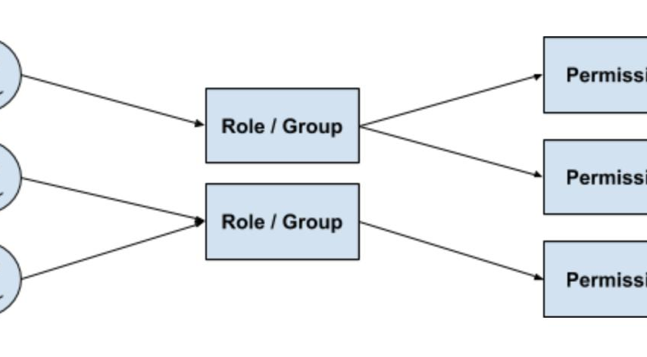
用户认证与授权体系
核心逻辑：UserDetailsService 加载流程
通过重写loadUserByUsername()方法，从数据库查询用户信息，校验账号状态，并关联其所属角色。最终构建 Spring Security 的 User 对象，完成认证核心数据的加载，为后续鉴权提供基础。
核心数据表结构设计
基于RBAC（基于角色的访问控制）模型，通过用户-角色-权限的三层解耦，实现灵活、可扩展的权限管理架构，有效降低授权管理的复杂度。
sys_user
存储用户基础信息，密码采用BCrypt高强度加密存储，确保安全。
sys_role
定义系统角色（如ADMIN/USER），集中管理权限标识，便于权限归类。
sys_user_role
用户与角色的多对多关联表，实现用户角色的灵活分配与权限解耦。

Slide 24

登录流程与用户管理
核心逻辑：登录接口实现 (UserServiceImpl)
接口体系：用户CRUD端点 (UserController)
通过AuthenticationManager验证用户名密码（BCrypt匹配），校验通过后查询用户详情与角色列表，生成JWT Token并封装用户信息返回，确保前端鉴权与展示数据一体化。
接口功能 | 方法 | 访问路径 | 权限控制
登录/查询列表 | POST/GET | /api/auth/login /api/auth/users | 公开 / ADMIN
创建/更新/删除 | POST/PUT/DEL | /api/auth/users /api/auth/users/{id} | 仅 ADMIN
修改密码 | POST | /api/auth/users/{id}/ change-password | 仅限本人
{ "code": 200, "data": { "token": "eyJhbGciOiJIUzI1NiJ9...", "userInfo": { "id":1, "username":"admin", "roles":["ADMIN"] } } }
基于 Spring Security 构建完整鉴权体系，通过细粒度的角色权限控制，保障用户数据安全与操作合规性。

Slide 25






密码安全与 Security 配置
01. BCrypt 不可逆加密
02. Security 规则链配置
采用自适应哈希函数，为每个密码生成随机盐值，大幅提升计算成本，有效抵御彩虹表和暴力破解攻击。
基于过滤器链的精细化权限控制，区分公开接口、管理员接口与需认证接口，保障系统资源安全。
// 加密与验证核心代码 (UserServiceImpl.java) user.setPassword(passwordEncoder.encode(req.getPwd())); // 自动加盐 passwordEncoder.matches(raw, encoded); // 登录验证比对
// 接口权限定义 (SecurityConfig.java) .requestMatchers("/login").permitAll() // 公开访问 .requestMatchers("/users/**").hasRole("ADMIN") // 管理员权限
随机盐值
每次加密结果不同，防彩虹表
高计算成本
迭代次数可调，提升破解难度
单向哈希
无法从密文反推原始密码
无状态会话
STATELESS模式，配合JWT使用
CSRF 禁用
前后端分离场景下无需CSRF Token
CORS 配置
允许前端跨域访问后端API

Slide 26

监测数据查询功能
01 全站仪位移
接口: /api/monitor/total-station
Mapper: DataTotalStationMapper
表: data_total_station
02 伺服轴力
接口: /api/monitor/axial-force
Mapper: DataAxialForceMapper
表: data_axial_force
03 钢支撑温度
接口: /api/monitor/steel-temp
Mapper: DataSteelTempMapper
表: data_steel_temperature
💡 核心实现：PageHelper 物理分页机制
后端通过 PageHelper 插件拦截 MyBatis 查询，自动注入 LIMIT 语句实现高效物理分页。支持按sensorCode、时间范围精准过滤，封装 PageInfo 返回总记录数、总页数等元数据，确保大数据量下的查询性能与接口响应速度。
// 关键代码：PageHelper.startPage(page, pageSize); 自动完成分页逻辑注入
系统面向大型基坑工程现场，实时采集全站仪、伺服轴力计、温度传感器等多类设备数据。通过标准化接口实现多维度数据的统一接入与高效查询，为工程安全监测提供坚实的数据支撑。

Slide 27




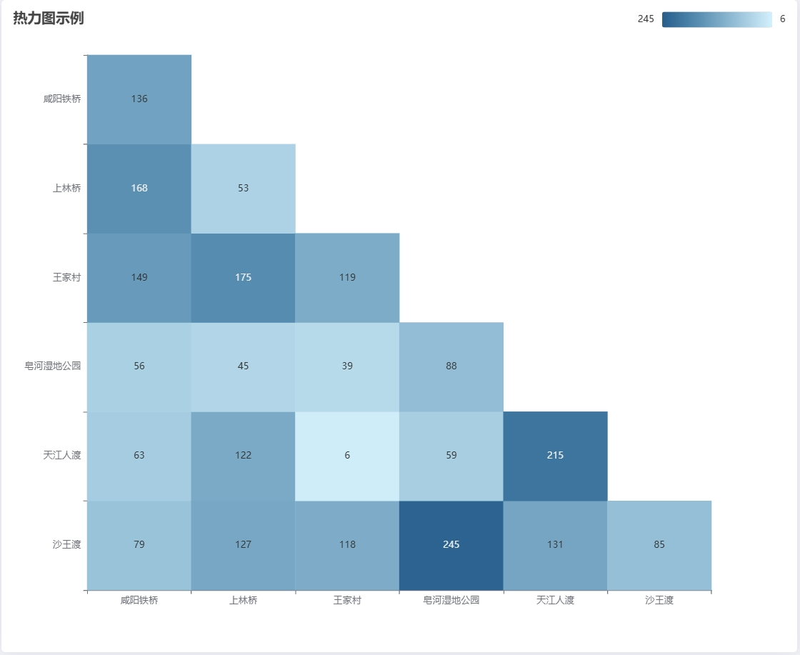
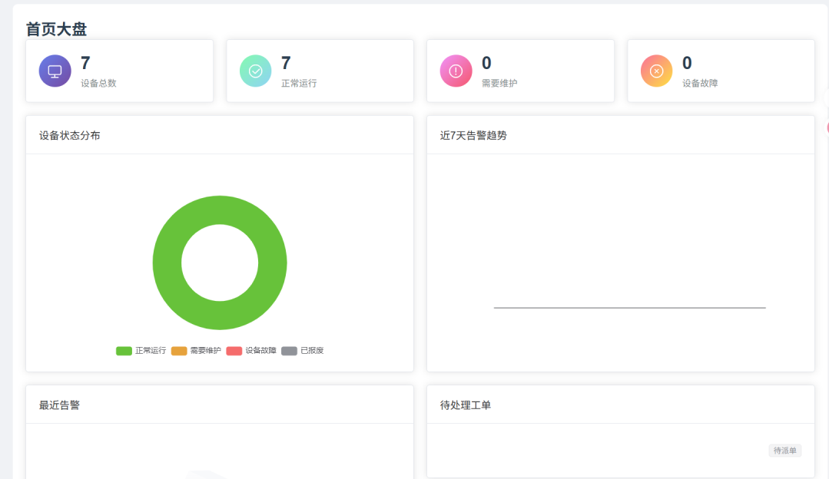
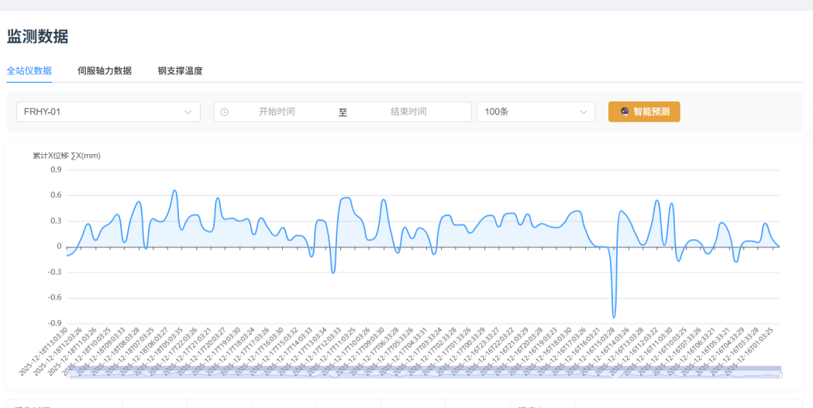
Dashboard 四大核心端点
设备状态统计
近7天告警趋势
实时异常列表
待处理工单监控
接口：/api/dashboard/stats 通过 GROUP BY status 聚合，为饼图提供设备健康分布数据。
接口：/api/dashboard/alert-trend 利用 DATE_SUB 筛选周数据，驱动折线图展示告警频次变化。
接口：/api/dashboard/recent-alerts LIMIT 10 拉取最新告警日志，确保监控面板信息实时同步。
接口：/api/dashboard/pending-orders WHERE status < 4 过滤未完结工单，实现全生命周期追踪。
状态分布分析 基于 DeviceInfo 表聚合，快速识别离线、故障设备占比，为运维提供决策依据。
趋势变化洞察 按日期维度统计工单生成量，直观呈现安全事件的波动趋势，预判风险高发期。
多维数据联动 结合热力图等多图表形式，关联异常事件与工单进度，实现工地安全的全景可视。
SQL：SELECT status, COUNT(*) FROM device_info GROUP BY status 返回：状态ID与对应数量的键值对映射。
SQL：按DATE(create_time)分组，筛选近7天数据 返回：日期字符串与当日告警总数的时间序列数据。
价值：接口设计解耦，支持前端灵活组合图表；极简SQL保证高并发下的查询性能。

Slide 28



实机演示 - 首页大盘
设备状态概览
告警趋势监测
通过饼图直观展示在线、离线及故障设备占比，点击扇区可快速筛选对应设备列表，实现数据联动分析。
折线图呈现近7天告警数量变化趋势，支持时间粒度切换，悬停数据点即可查看当日具体告警详情与峰值原因。
实时告警响应
工单全维追踪
实时滚动展示最近10条异常信息，点击告警条目可一键跳转工单创建页面，自动填充故障信息，缩短响应时效。
汇聚所有未关闭工单列表，清晰展示处理状态与优先级，点击卡片即可直达工单详情页，实现从告警到处置的闭环管理。
可视化图表直观呈现设备全生命周期状态，支持下钻分析与多维度筛选，让复杂数据一目了然，辅助管理者快速把握全局态势。

Slide 29



实机演示 - 监测数据页
全站仪位移监测
伺服轴力监测
提供 X/Y/Z 三轴位移曲线展示，支持传感器编码筛选与时间范围查询，结合后端分页技术，保障大数据量加载效率。
实时绘制轴力变化曲线，自动标注预警值与报警值阈值，数据异常时高亮显示，帮助工程师快速发现风险隐患。
钢支撑温度监测
核心技术支撑
采用热力图与趋势曲线双重展示，深度关联分析环境温度变化对轴力数据的影响，为结构安全评估提供多维度支撑。
集成秒级精度时间选择器、动态传感器下拉加载，结合ECharts流畅交互与PageHelper后端分页，打造高性能数据平台。
通过 ECharts 实现多维度数据可视化，支持三轴位移、轴力变化及温度分布的实时渲染，为工程监测提供直观、精确的决策依据。
通过多源数据融合与可视化展示，实现工程监测数据的全方位、高精度、实时化管理，提升工程安全管控效率。

Slide 30



核心技术总结
安全认证体系
数据访问层
业务逻辑层
表现层规范
采用JWT实现无状态认证，支持分布式系统灵活部署；使用BCrypt加密密码，严格遵循OWASP安全标准。基于RBAC模型管控角色权限，并配置CORS解决前后端分离架构的跨域问题。
结合MyBatis注解与XML实现混合映射，兼顾开发效率与复杂SQL管理；利用PageHelper插件实现高效物理分页，通过动态SQL与resultMap映射，优雅处理复杂查询条件与关联对象数据。
采用Service接口与实现类分离的设计，降低耦合度；通过@Transactional实现声明式事务管理，保障数据一致性；封装统一Result响应对象，并建立全局异常处理机制，提升系统健壮性。
严格遵循RESTful API设计规范，统一/api/*路径前缀，使接口语义清晰；合理使用HTTP状态码反馈请求结果，并集成Swagger自动生成接口文档，极大提升了前后端协作与维护效率。
通过分层架构与标准化技术选型，构建了高安全、高可用、易扩展的系统核心，为业务发展提供了坚实的技术支撑。

Slide 31




技术栈与版本
Spring Security
安全框架 | 版本: 6.x
提供全面的认证授权机制，保障系统数据安全与访问控制。
MyBatis
ORM框架 | 版本: 3.5+
优秀的持久层框架，简化SQL操作，实现灵活的数据库映射。
PageHelper
分页插件 | 版本: 5.x
基于MyBatis的物理分页工具，高效实现复杂查询的分页逻辑。
JJWT
JWT工具 | 版本: 0.11+
实现无状态的Token生成与校验，构建安全可靠的接口鉴权体系。
Vue.js
前端框架 | 版本: 3.3+
采用组件化开发模式，结合响应式数据绑定，打造流畅的用户界面。
ECharts
图表库 | 版本: 5.x
丰富的可视化图表类型，支持大数据量渲染，直观呈现核心业务数据。

Slide 32
基坑安全管理系统
前端架构与页面交互
讲解人：胡智慧
指导老师：涂超凡 答辩日期：2026年6月

Slide 33
一、架构基础与核心机制
1.1 技术栈概览
技术 | 版本 | 说明 | 应用场景
Vue | 3.4.0 | 渐进式前端框架，组合式API | 组件开发、状态管理
Vue Router | 4.2.5 | SPA路由管理，导航守卫 | 页面路由、权限控制
Element Plus | 2.8.0 | 企业级UI组件库 | 表单、表格、弹窗
ECharts | 6.0.0 | 数据可视化图表库 | 饼图、折线图、仪表盘
Axios | 1.6.0 | HTTP请求库，请求拦截 | API调用、Token注入
Vite | 5.0.0 | 下一代前端构建工具 | 开发构建、热更新

Slide 34
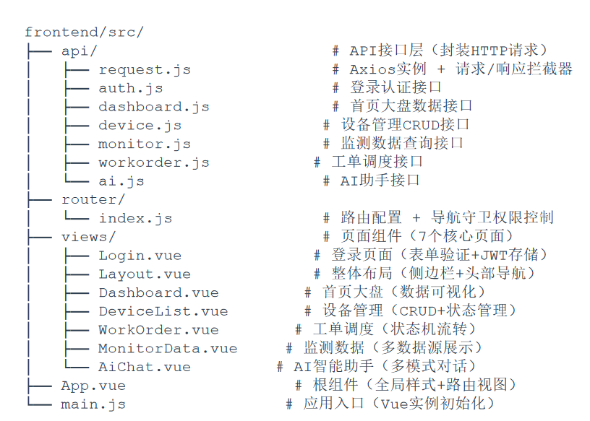
一、架构基础与核心机制
1.2 项目目录结构
前端采用标准的模块化架构设计，代码结构清晰，易于维护和扩展

Slide 35
一、架构基础与核心机制
1.3 系统架构图
用户浏览器
↑↓ HTTP + JWT ↑↓
前端层：Vue3 + Vue Router + Element Plus + ECharts
↑↓ REST API ↑↓
后端层：SpringBoot + MyBatis + SpringSecurity + JWT
↑↓ JDBC/WebClient ↑↓
MySQL数据库
35万条监测数据
DeepSeek AI API
智能诊断分析

Slide 36
一、架构基础与核心机制
1.4 Axios请求封装与Token机制
前端通过Axios拦截器实现统一的请求处理，包括Token自动注入和响应数据解包
请求拦截器（自动注入Bearer Token）
• 从localStorage获取token
• 将token注入请求头Authorization: Bearer xxx
• 确保每次请求都携带身份凭证
1.5 Axios请求封装（续）
响应拦截器（统一解包Result<T>）
• 判断响应状态码是否为200
• 非200状态码弹出错误提示
• 成功响应只返回data字段，简化业务代码

Slide 37
一、架构基础与核心机制
1.6 路由守卫与权限控制
路由守卫是前端权限控制的核心，通过beforeEach钩子在路由跳转前进行权限校验
权限校验流程：
步骤 | 判断条件 | 处理方式
1 | 访问/login | 直接放行
2 | 无token且需要认证 | 重定向到/login
3 | 有token或不需要认证 | 正常跳转

Slide 38
二、角色权限隔离系统
2.1 三角色权限体系
系统设计了三种角色，实现完整的权限隔离，确保数据安全和操作规范
角色 | 账号 | 权限范围 | 操作能力
管理员 ADMIN | admin / 123456 | 最高权限 | 设备管理、派单、验收、全功能
施工方 BUYER | buyer1 / 123456 | 工单管理 | 创建工单、查看工单、验收
维修工 REPAIRER | repairer1 / 123456 | 维修执行 | 接单、签到、维修完成
角色隔离原则：
• 数据隔离：每个角色只能看到自己权限范围内的数据
• 操作隔离：按钮级权限控制，不同角色看到不同的操作按钮

Slide 39
二、角色权限隔离系统
2.2 菜单权限控制
通过v-if指令实现菜单级别的权限控制，不同角色看到不同的菜单选项
设备管理菜单仅管理员可见
// frontend/src/views/Layout.vue:39-43
<el-menu-item index="/device" v-if="isAdmin">
<el-icon><Monitor /></el-icon>
<span>设备管理</span>
</el-menu-item>
菜单权限判断逻辑：
// Layout.vue中判断当前用户角色
const isAdmin = computed(() => user.value?.role === 'ADMIN')
const isBuyer = computed(() => user.value?.role === 'BUYER')
const isRepairer = computed(() => user.value?.role === 'REPAIRER')

Slide 40
二、角色权限隔离系统
2.3 角色标签与用户信息展示
顶部导航栏展示当前登录用户信息，包括头像、用户名和角色标签，便于用户快速识别
角色 | 标签颜色 | 说明 | 业务含义
监控中心 ADMIN | danger (红色) | 系统管理员 | 权限最高，负责系统管理
维修工程师 REPAIRER | warning (橙色) | 设备维修人员 | 负责工单接单和维修
施工方 BUYER | success (绿色) | 工单发起方 | 负责创建工单和验收

Slide 41
二、角色权限隔离系统
2.4 工单操作按钮权限控制
工单系统设计了严格的按钮级权限控制，根据工单状态和用户角色决定可操作按钮
工单状态 | 状态说明 | 操作按钮 | 权限条件
待派单(0) | 等待管理员指派 | 派单 | 仅管理员可见
待接单(1) | 等待维修工接单 | 签到 | 仅维修工可见
维修中(2) | 维修工正在维修 | 完成 | 仅维修工可见
待验收(3) | 等待验收确认 | 验收 | 管理员/施工方可见
待派单/待接单(0,1) | 未开始执行 | 取消 | 管理员/施工方可见

Slide 42
三、核心功能模块实现
3.1 登录认证模块
登录模块是系统安全的第一道防线，采用JWT无状态认证机制，确保用户身份安全
步骤 | 操作 | 技术实现 | 结果
1 | 输入用户名密码 | el-form表单组件 | 表单验证（必填、密码>=6位）
2 | 调用登录接口 | POST /auth/login | 后端验证并返回JWT
3 | 存储凭证 | localStorage.setItem() | token和userInfo持久化
4 | 跳转首页 | router.push() | 路由守卫放行

Slide 43
三、核心功能模块实现
3.2 设备管理模块（CRUD）
设备管理模块实现了完整的设备生命周期管理，包括新增、编辑、删除和状态管理
功能 | 接口 | HTTP方法 | 说明
设备列表 | /device/list | GET | 分页查询、关键字搜索、状态筛选
新增设备 | /device/add | POST | 设备编码、名称、类型、防护等级等
编辑设备 | /device/update | PUT | 根据ID更新设备信息
删除设备 | /device/{id} | DELETE | 根据ID物理删除设备
状态切换 | /device/status | PUT | 正常↔故障状态切换

Slide 44
三、核心功能模块实现
3.3 工单调度模块（状态机）
工单系统采用状态机模式，实现从创建到完成的完整生命周期管理
工单状态流转图：
待派单(0)
→
待接单(1)
→
维修中(2)
→
待验收(3)
→
已完成(4)
操作 | API端点 | 触发条件 | 执行角色
创建工单 | POST /workorder/create | 管理员/施工方创建 | ADMIN/BUYER
派单 | PUT /workorder/{id}/assign | status=0 | ADMIN
签到 | PUT /workorder/{id}/start | status=1 | REPAIRER
完成维修 | PUT /workorder/{id}/complete | status=2 | REPAIRER
验收 | PUT /workorder/{id}/accept | status=3 | ADMIN/BUYER
取消工单 | PUT /workorder/{id}/cancel | status=0/1 | ADMIN/BUYER

Slide 45
三、核心功能模块实现
3.4 首页大盘（数据可视化）
首页大盘是系统的数据可视化中心，通过统计卡片和图表直观展示设备状态和告警信息
功能模块 | API接口 | 可视化形式 | 数据来源
设备统计卡片 | GET /dashboard/stats | 4个统计卡片 | 设备状态统计
设备状态分布 | GET /dashboard/stats | ECharts饼图 | GROUP BY status
告警趋势 | GET /dashboard/alert-trend | ECharts折线图 | 近7天告警数据
最近告警 | GET /dashboard/alerts | 列表展示 | 工单数据
待处理工单 | GET /dashboard/orders | 列表展示 | 状态为0/1/2/3的工单

Slide 46
三、核心功能模块实现
3.5 监测数据模块（多数据源）
监测数据模块整合了三种类型的传感器数据，支持时间范围筛选和图表可视化
数据类型 | API接口 | 展示内容 | 数据量
全站仪数据 | GET /monitor/total-station | ΔX/ΔY/ΔH位移(mm)、累计位移 | 约15万条
伺服轴力数据 | GET /monitor/axial-force | 轴力(kN)、行程(mm) | 约12万条
钢支撑温度 | GET /monitor/steel-temp | 温度(℃)、原始测量值 | 约8万条
核心功能特性：
特性 | 实现方式 | 技术要点
Tab切换 | el-tabs组件 | 3个tab对应3种数据源
传感器筛选 | 下拉选择 | 根据数据类型过滤传感器编号
时间范围 | el-date-picker | 支持datetime范围选择
分页查询 | el-pagination | 每页50/100/200条
图表可视化 | ECharts折线图 | 支持dataZoom缩放交互

Slide 47
5.1 项目亮点
PROJECT HIGHLIGHTS
⭐
35万真实数据
sql/init_schema.sql + data/ 目录 PitMonitor-TwinBench 学术基准数据集校准
⭐
AI 9种异常诊断
DeepSeekService.java:66-77 注入伺服参数表，区分物理故障与传感器故障
⭐
3D 基坑数字孪生
FoundationPit3D.vue SketchUp→GLB→Three.js，24台传感器+血条
⭐
工单状态机闭环
WorkOrderMapper.xml:66-98 0待派→1待接→2维修→3待验→4完成，SQL前驱校验
⭐
时间序列健康预测
train_model.py + calibration.json 线性回归+力温交叉验证，剩余安全运行时间预测
11/14

Slide 48
5.2 快速全流程演示 (2min)
LIVE DEMO WALKTHROUGH
1
→
2
→
3
→
4
→
5
首页大盘
监测数据
AI 助手
基坑模型
工单调度
14台设备统计卡片 + 饼图 + 告警折线图
SP1 伺服轴力时序曲线 3 Tab 切换 + dataZoom
健康监测 → 粘贴数据 → AI 诊断异常类型
3D 旋转 → 点击传感器 → 4P1 血条 6% 红色
创建→派单→签到 →维修→验收 全链路
💡 三角色协作演示 — 三浏览器同时登录
┌──────────────┬──────────────┬──────────────┐
│ Chrome │ Firefox │ Safari │
│ admin │ repairer1 │ buyer1 │
│ 派单 + 管理 │ 签到 + 维修 │ 创建 + 验收 │
└──────────────┴──────────────┴──────────────┘
buyer1创建工单 → admin派单给张工 → repairer1签到 → 维修完成 → buyer1验收 ✅
12/14

Slide 49
5.3 改进方向
FUTURE IMPROVEMENTS
🔌 WebSocket 实时推送
🧠 集成 LSTM 深度学习
📱 移动端适配
当前监测数据为定时拉取， 未来接入 WebSocket 实现 实时数据推送与即时告警
当前预测基于线性回归， 未来引入 LSTM 时序模型 提升长周期预测精度
当前为桌面端 Web 应用， 未来适配移动端实现 现场巡检移动化
📡 MQTT 物联网接入
📊 更多可视化维度
🔐 细粒度权限控制
直接对接传感器网关， 通过 MQTT 协议实现 设备数据自动采集
增加热力图、三维数据场、 AR 现场叠加等高级 可视化能力
增加数据级权限（按项目/ 区域隔离），操作审计 日志与追溯
13/14

Slide 50
感谢聆听
THANK YOU
基坑安全管理系统
Foundation Pit Safety Management System
答辩人：胡昱璠（组长）
团队成员：胡昱璠 · 袁梓昊 · 吴博 · 胡智慧 · 罗志林
技术栈：Spring Boot 3.2 · Vue 3 · MySQL 8.0 · Three.js · DeepSeek AI
2026年6月 · JavaWeb应用开发期末答辩

